Slide 1
Системный анализ
Заграновская Анна Васильевна
к.э.н., доц. каф. прикладной математики и ЭММ,
а. Г-3049

Slide 2
Рекомендуемая литература
Эйсснер Ю.Н., Заграновская А.В. Теоретические основы системного подхода и инструментальные средства системного анализа в социально-экономических исследованиях: учебное пособие. – СПб.: Изд-во СПбГЭУ, 2017. – 141 c.
Заграновская А.В., Эйсснер Ю.Н. Теория хозяйственных систем и системный анализ: учебное пособие. – СПб.: Изд-во СПбГЭУ, 2014. – 215 с.
Заграновская А.В. Системное исследование организации: практикум. – СПб.: Изд-во СПбГУЭФ, 2012. – 122 с.
Заграновская А.В. Системное исследование организации: Методические рекомендации по написанию проекта системного исследования организации. – СПб.: Изд-во СПбГУЭФ, 2011. – 27 с.
Мотышина М.С. Системный анализ: Учеб. пособие. – СПб.: Изд-во СПбГУЭФ, 2006. – 189 с.
Мотышина М. С. Исследование систем управления: учеб. пособие, Санкт-Петербург: Михайлов В.А., 2006. – 220 с.
Мотышина М.С. Системное исследование организации. Практикум по учебной дисциплине «Исследование систем управления и основы системного анализа».- Учебное пособие. – СПб.: Изд-во СПбГУЭФ, 2003.- 106 с.
Волкова В.Н., Денисов А.А. Теория систем и системный анализ: Учебник для бакалавров. – М.: Изд-во Юрайт, 2012. – 679 с.

Slide 3
Тема 1. Система как объект исследования
  Эволюция системных представлений
  Понятие и определения системы
  Классификация систем
  Экономическая (хозяйственная) система и её особенности
  Понятия, характеризующие строение, функционирование и развитие систем
  Виды и формы представления структур
  Закономерности систем
  Системные свойства хозяйства

Slide 4
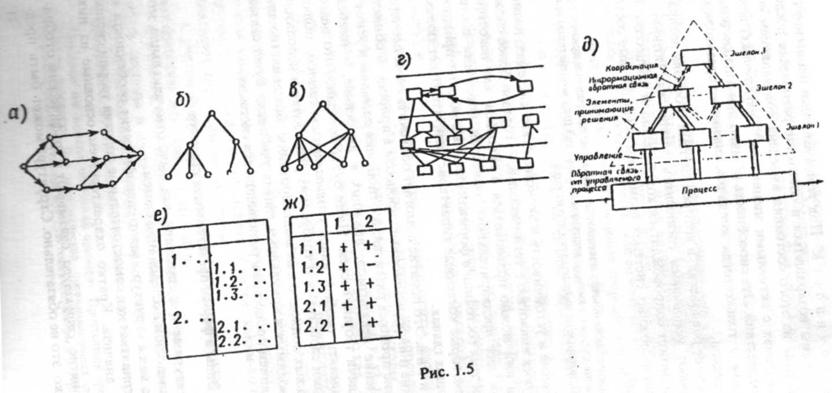
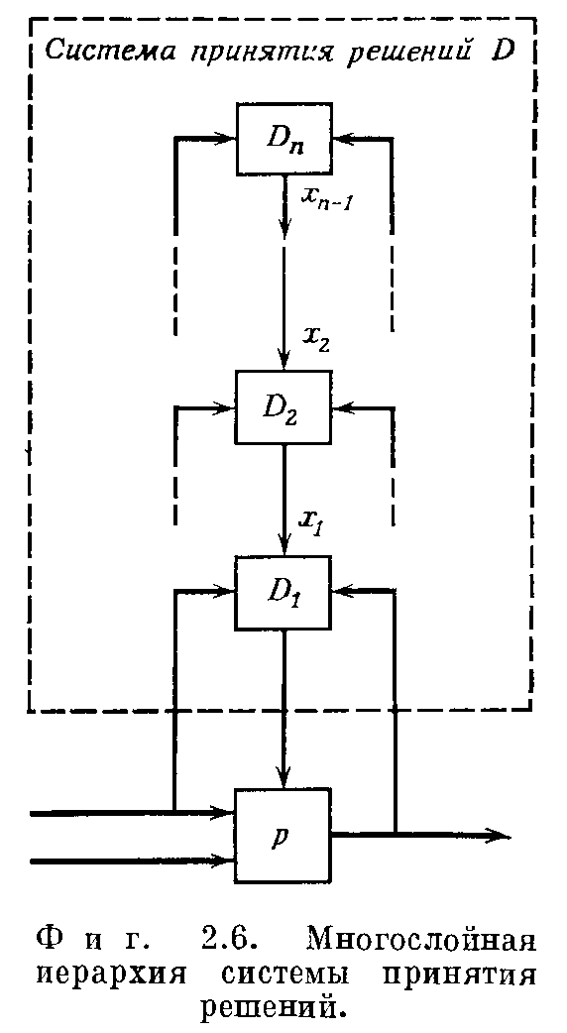
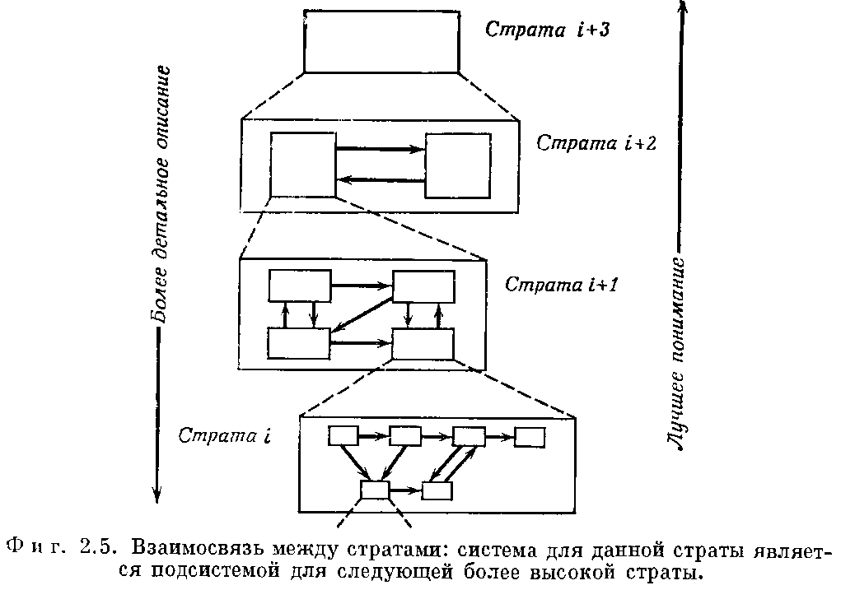
1.6. Виды и формы представления структур

Slide 5
Виды структур по форме своего представления:
Сетевые структуры
Иерархические структуры, в том числе:
  Иерархические структуры с сильными связями
  Иерархические структуры со слабыми связями
  Многоуровневые иерархические структуры, в которых в качестве уровней иерархии могут выступать:
    Страты
    Слои
    Эшелоны
Матричные структуры
Смешанные структуры

Slide 6
Сетевые структуры
Сетевая структура (сеть) является результатом декомпозиции системы во времени (рис. 1.5. а).
Такие структуры могут отражать порядок действия технической системы (телефонная сеть, электрическая сеть и т.д.), этапы деятельности человека (при производстве продукции – сетевой график, при проектировании – сетевая модель, при планировании – сетевой план и т.д.).
Для анализа сложных сетей существует математический аппарат теории графов, прикладная теория сетевого планирования и управления.

Slide 7
Иерархические структуры
Иерархические структуры являются результатом декомпозиции системы в пространстве.
В общем случае термин «иерархия» означает соподчиненность, порядок подчинения низших по должности и чину лиц высшим.
Различают:
  Иерархические структуры с сильными связями
  Иерархические структуры со слабыми связями
  Многоуровневые иерархические структуры, в которых в качестве уровней иерархии могут выступать:
    Страты
    Слои
    Эшелоны

Slide 8
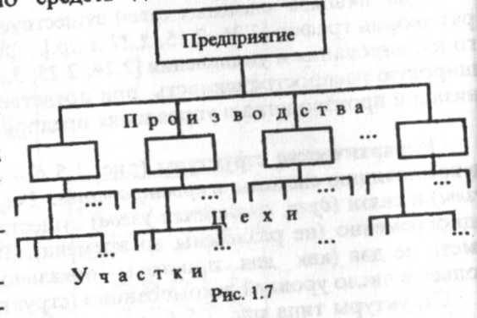
Иерархические структуры с сильными связями
Структуры типа рис. 1.5 б, в которых каждый элемент нижеле­жащего уровня подчинен одному узлу (одной вершине) вышестоя­щего (и это справедливо для всех уровней иерархии), называют древовидными структурами, структурами типа «дерева», иерар­хическими структурами с «сильными» связями.
С помощью них представляются конструкции сложных технических изделий и комплексов, структуры классификаторов и словарей, структуры целей и функций, производственные структуры (рис. 1.7), большинство организационных структур предприятий.

Slide 9
Иерархические структуры со слабыми связями
Структуры типа рис. 1.5 в, в которых элемент нижележащего уровня может быть подчинен двум и более узлам (вершинам) выше­стоящего, называют иерархическими структурами со «слабыми» связями.
Иерархии со «слабыми» связями применяют в тех случаях, когда цели сформулированы слишком близко к идеальным устремлениям и недостаточно средств для их реализации, а также для представления некоторых видов организационных структур, например, линейно-функциональных структур.

Slide 10
Многоуровневые иерархические структуры
М. Месарович, Д. Мако и И. Такахара, в своей работе «Теория иерархических многоуровневых систем» вводят три понятия для уровней иерархии:
Уровень описания, или абстрагирования. Ему соответствует понятие «страта».
Уровень сложности принимаемого решения. Ему соответствует понятие «слой».
Организационный уровень. Ему соответствует понятие «эшелон».
При описании реальных иерархических систем могут одновременно использоваться все три понятия; случай, когда применяется только одно из них, скорее исключение, нежели правило.

Slide 11

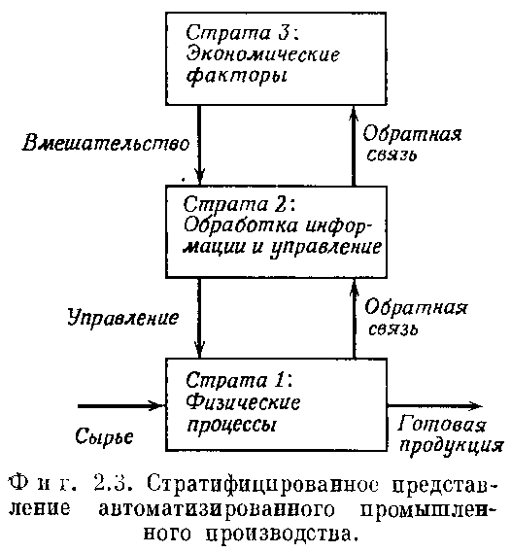
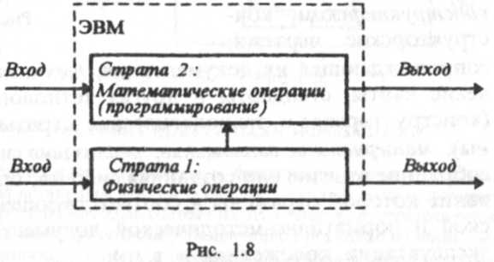
Страты
При отображении сложных систем основная про­блема состоит в том, чтобы найти компромисс между простотой описания, позволяющей составить и сохранять целостное предста­вление об исследуемом или проектируемом объекте, и детализацией описания, позволяющей отразить многочисленные особенности конкретного объекта. Один из путей решения этой проблемы – за­дание системы семейством моделей, каждая из которых описывает поведение системы с точки зрения соответствующего уровня абстрагирования. Такое представление названо стратифицированным, а уровни абстрагирования – стратами (фиг. 2.5).
В качестве простейшего примера стратифицированного описания можно привести отображение компьютера в виде двух страт (рис. 1.8): нижняя – физические операции; верхняя – математические и логиче­ские операции.
Другой пример стратифицированной системы – автоматизированный промышленный комплекс, который обычно моделируют на трех стратах: а)физические процессы обработки материалов и преобразования энергии, б)управление и обработка информации, в)экономика производства с точки зрения его производительности и прибыльности (фиг. 2.3).

Slide 12
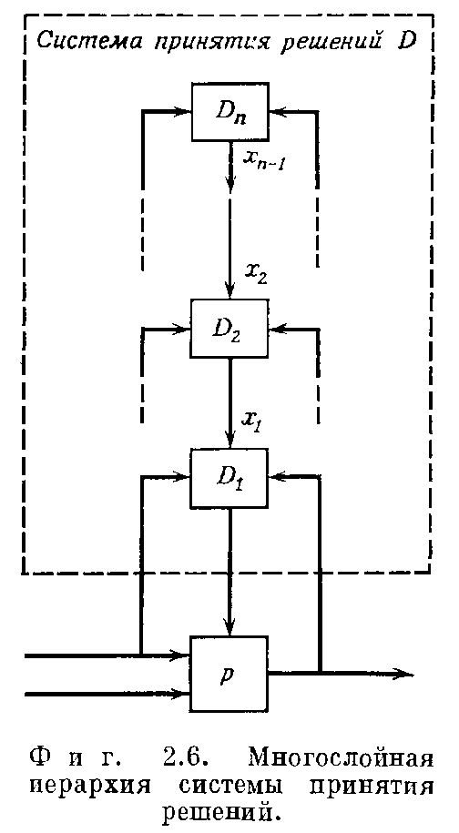
Слои
Для уменьшения неопределенности ситуации выделяются уровни сложности принимаемого решения – слои, т.е. определяется сово­купность последовательно решаемых проблем.
Другими словами, мы большую неопределенность делим на небольшие неопределенности, которые легче поддаются изучению. Решение первоначальной проблемы будет достигнуто, как только будут решены все подпроблемы. Пример такого разбиения показан на фиг. 2.6.
Такую иерархию мы будем называть иерархией слоев принятия решений, а всю систему принятия решений (обозначенную на фиг. 2.6 через D) –многослойной системой (принятия решений).
По данному принципу строятся «дерево проблем», «дерево целей», «дерево стратегий» и т.д.

Slide 13
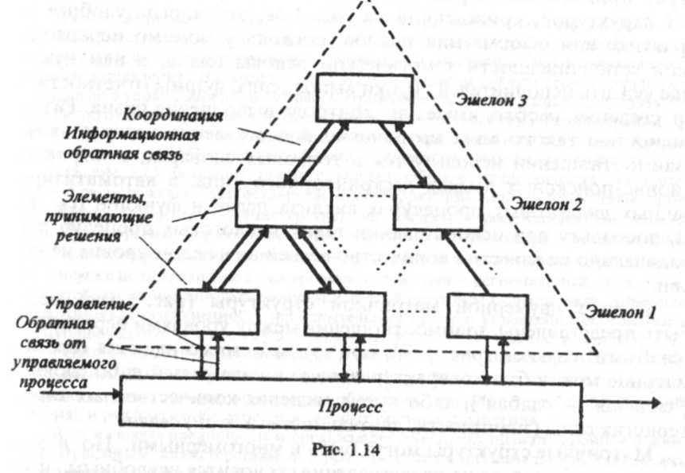
Эшелоны
Понятие «многоэшеленная система» предполагает следующее:
Система состоит из семейства четко выделенных взаимодействующих подсистем.
Некоторые из подсистем являются принимающими решения (решающими) элементами.
Принимающие решения элементы располагаются иерархически в том смысле, что некоторые из них находятся под влиянием или управляются другими решающими элементами.
Основной отличительной особенностью многоэшелонной структуры является предоставление подсистемам всех уровней определен­ной свободы в выборе их собственных решений и целей, что повышает эффективность их функционирования. Причем эти реше­ния могут быть (но не обязательно) не теми решениями, которые бы выбрал вышестоящий уровень. Это может приводить к конфликтам. Разрешение конфликтов достигается путем вмешательства выше­стоящего эшелона.
Блок-схема структуры такого типа приведена на рис. 1.14. Уровень в такой структуре называется эшелоном. Эти структуры называются многоэшелонными, многоуровневыми, или многоцелевыми. Данные структуры встречаются в холдингах, ФПГ и т.д.

Slide 14
Матричная (табличная) структура
В форме матричного представления мо­гут быть представлены взаимоотношения между уровнями иерар­хической структуры.
Например, иерархической структуре с «сильными» связями на рис. 1.5 б соответствует матрич­ная структура на рис. 1.5 е, что иногда удобнее на практике при оформлении планов, поскольку требуется указать исполнителей, сроки выполнения, формы отчетности и др. сведения, необходимые для контроля выполнения плана.
Матричной структуре на рис. 1.5 ж соответствует иерархическая структура со «слабыми» связями на рис. 1.5 в. При этом помимо наличия связей в матрице может быть охарактеризована и сила связей либо словами («сильная» - «слабая»), либо путем введения количественных харак­теристик силы связи (значимости, длительности и т. п.).

Slide 15
Смешанные иерархические структуры с вертикальными и горизонтальными связями
В реальных системах организационного уп­равления (особенно на уровне региона, государства) могут быть использованы одновременно несколько видов струк­тур. Такие структуры можно назвать смешанными.

